Slide 1
UN MESAJ CARE TREBUIE VESTIT
Studiul 12 pentru 19 septembrie 2020

Slide 2
„Şi am văzut un alt înger care zbura prin mijlocul cerului cu o Evanghelie veşnică, pentru ca s-o vestească locuitorilor pământului, oricărui neam, oricărei seminţii, oricărei limbi şi oricărui norod. El zicea cu glas tare: «Temeţi-vă de Dumnezeu şi daţi-I slavă, căci a venit ceasul judecăţii Lui, şi închinaţi-vă Celui ce a făcut cerul şi pământul, marea şi izvoarele apelor!»”
(Apocalipsa 14:6,7)

Slide 3
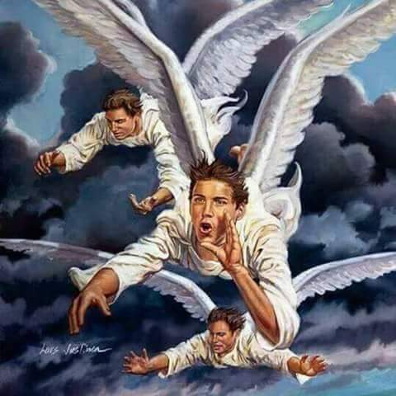
Apocalipsa 14: 6-12 arată mesajul final care trebuie proclamat în această lume chiar înainte de a doua venire a lui Isus.
Având în vedere proximitatea acestui eveniment, acesta este tocmai mesajul pe care suntem chemaţi să-l proclamăm. Este „adevărul nostru prezent”.
Prin urmare, vom analiza conţinutul acestei profeţii apocaliptice importante cunoscută sub numele de „solia celor trei îngeri”.
Adevărul prezent.
Contextul mesajului.
Primul înger:
Evanghelia veşnică.
Teamă, slavă, judecată şi creaţie.
Al doilea înger:
Ultima strigare.
Al treilea înger:
Adevărata închinare.

Slide 4
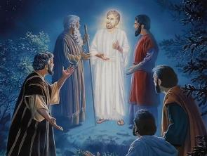
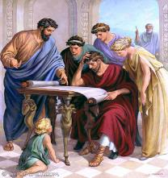
ADEVĂRUL PREZENT
„De aceea voi fi gata să vă reamintesc întotdeauna aceste lucruri, cu toate că le ştiţi şi sunteţi tari în adevărul pe care‑l aveţi de faţă.” (2 Petru 1:12)
Prin cunoştinţele sale despre viitor şi controlul său asupra istoriei, Dumnezeu poate trimite mesaje specifice pentru momente specifice din istoria omenirii (Isaia 46:10; Amos 3:7). Acesta este ceea ce este cunoscut sub numele de „adevăr prezent”. Care a fost adevărul actual al acestor personaje?
Noe
Potopul universal.
Ieremia
Predare înaintea Babilonului pentru a trăi.
Ioan botezătorul
Pregătirea drumului pentru Mesia.
Petru
Viaţa, moartea şi învierea lui Isus
Când Petru îşi expune adevărul actual, îşi invită cititorii să continue să caute adevărul primit anterior (2 Petru 1: 16-21). Revelaţia divină este progresivă, dar niciodată contradictorie.

Slide 5
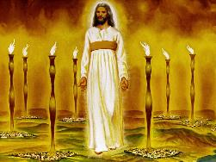
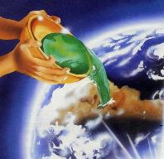
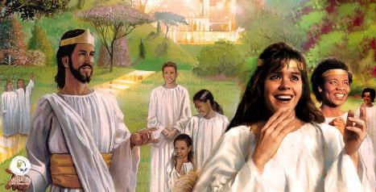
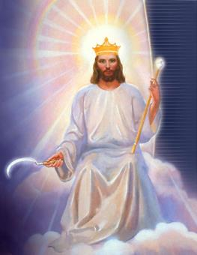
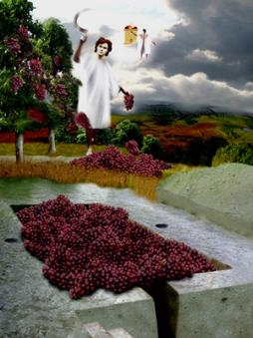
CONTEXTUL MESAJULUI
„M‑am uitat şi iată că Mielul stătea pe muntele Sion, şi împreună cu El erau o sută patruzeci şi patru de mii, care aveau scrise pe frunţile lor Numele Lui şi Numele Tatălui Său” (Apocalipsa 14:1)
Apocalipsa îl prezintă pe Miel (Isus) prin istoria Bisericii (c. 1-12). Ne dezvăluie momentele anterioare Venirii Sale (c. 13-18) şi ne îndreaptă gândurile spre acel mare eveniment - „Vin curând” (22: 7) - şi spre viaţa viitoare (c. 19-22).
După prezentarea crizei finale (c. 13), capitolul 14 ne prezintă ultima chemare şi rezultatele acesteia:
Purtătorii chemării finale (v. 1-5).
Conţinutul chemării(v. 6-12).
Rezultatul acceptării chemării (v. 13-16).
Efectele respingerii chemării (v. 17-20).
Secerişul grânelor reprezintă răscumpărarea celor drepţi, iar recolta strugurilor copţi reprezintă moartea celor răi. Toate acestea se vor întâmpla la a doua venire, după ce ultimul mesaj a fost proclamat (Matei 24:14).

Slide 6
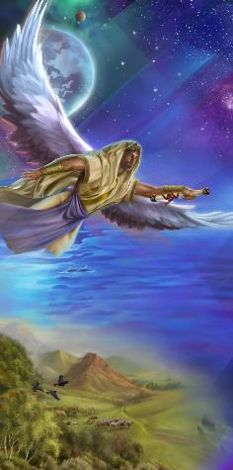
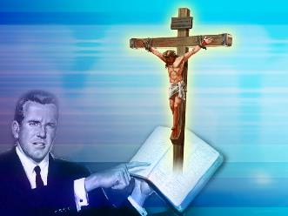
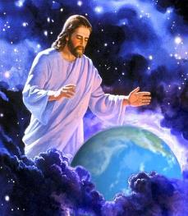
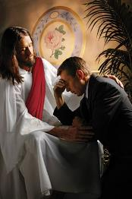
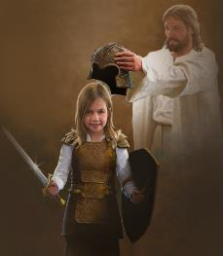
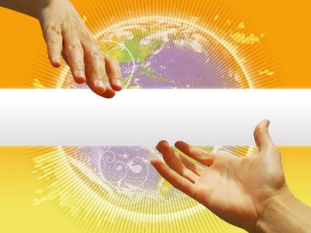
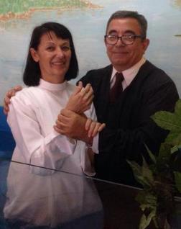
EVANGHELIA VEŞNICĂ
„Am văzut un alt înger, care zbura în înaltul cerului. El avea de vestit Evanghelia veşnică celor ce trăiesc pe pământ – la fiecare neam, seminţie, limbă şi popor.” (Apocalipsa 14:6)
Deşi adevărul actual care trebuie propovăduit în timpul sfârşitului are nuanţe speciale, acesta include, ca bază principală, Evanghelia veşnică.
Evanghelia pe care trebuie să o propovăduim este vestea bună a harului lui Dumnezeu; jertfa Sa; puterea Sa creatoare şi răscumpărătoare; iertarea Sa; capacitatea Sa de a ne face învingători; iubirea Lui infinită ...
Nimeni nu ar trebui exclus din acest mesaj. Toată lumea, indiferent de naţionalitate, etnie, castă, credinţă sau statut ar trebui să cunoască vestea bună şi să aibă ocazia să-l accepte pe Isus ca Mântuitor personal.

Slide 7
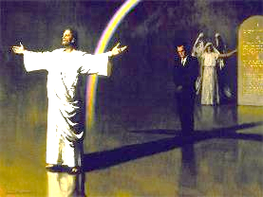
TEAMĂ, SLAVĂ, JUDECATĂ ŞI CREAŢIE
„El spunea cu glas tare: „Fiţi temători de Dumnezeu şi daţi‑I slavă, pentru că a sosit ceasul judecăţii Lui! Închinaţi‑vă Celui Ce a făcut cerul, pământul, marea şi izvoarele de apă!“” (Apocalipsa 14:7)
Mesajului primului înger:
Temeţi-vă sau lăudaţi-l pe Dumnezeu în tot ceea ce faceţi, dându-i slavă plasându-L pe primul loc în gândurile şi acţiunile noastre.
Fiţi conştienţi că trebuie să fim judecaţi şi, prin urmare, să ascultăm poruncile Lui (Eclesiastul 12: 13-14).
Adoraţi-l pe Dumnezeu ca Creator, onorând mai ales porunca a patra (sâmbătă, Exod 20: 8-11)
Există o corespondenţă între o atitudine de veneraţie faţă de Dumnezeu, ascultare faţă de Dumnezeu şi judecată. Ascultarea este rodul unei relaţii mântuitoare cu Isus. Numai dreptatea Lui este suficient de bună pentru a trece Judecata şi în justiţia Sa suntem în siguranţă.

Slide 8
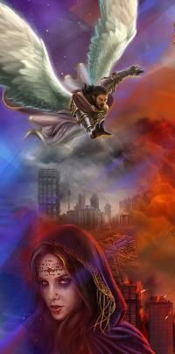
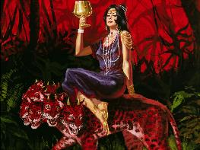
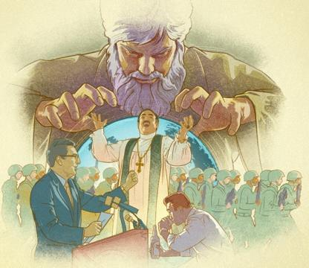
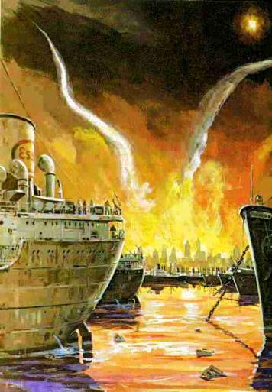
ULTIMA CHEMARE
„Un alt înger, al doilea, a urmat, zicând: „A căzut, a căzut Babilonul, cetatea cea mare, care a dat să bea la toate neamurile din vinul furiei curviei ei!” (Apocalipsa 14:8)
În cartea Apocalipsei, termenul „Babilon” reprezintă un sistem religios fals bazat pe lucrări umane, tradiţii create de om şi doctrine false.
În cadrul său există un sincretism între adevărurile învăţate de Iisus şi orice altă doctrină sau gândire de origine umană sau satanică. Totul se potriveşte în interiorul Babilonului.
Din acest motiv, Dumnezeu îi cheamă pe cei care îl iubesc cu adevărat pe Isus şi l-au acceptat ca Mântuitor personal să fugă de această confuzie.
Faptul că Apocalipsa se ocupă în două capitole de căderea Babilonului (17 şi 18) acordă o importanţă deosebită acestei ultime chemări de a ieşi din ea.

Slide 9
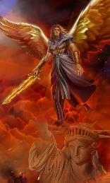
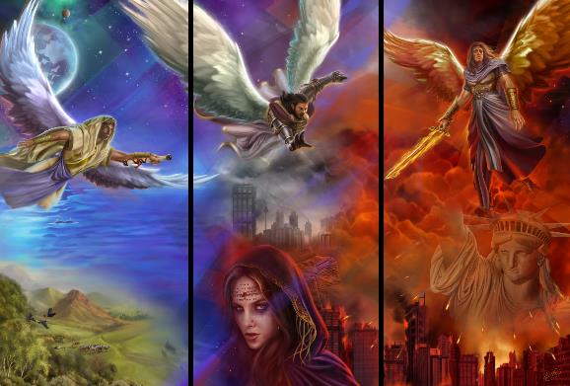
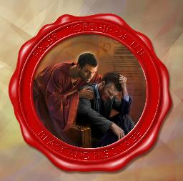
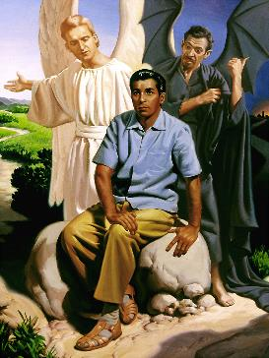
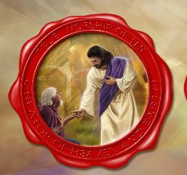
ADEVĂRATA ÎNCHINARE
„Un alt înger, al treilea, le‑a urmat, zicând cu glas tare: „Dacă se închină cineva fiarei şi chipului ei şi primeşte un semn pe frunte sau pe mână, va bea şi el din vinul furiei lui Dumnezeu, turnat neamestecat […]” (Apocalipsa 14:9-10)
Mesajul celor trei îngeri este cumulativ. Când Evanghelia a fost propovăduită în toată puritatea ei în lume, se adaugă chemarea de a abandona confuzia doctrinară a „Babilonului”.
Reacţia la aceste două mesaje apare în Apocalipsa 13: 15-18. Fiara [din care face parte şi capul Babilonului] îşi impune amprenta. Dumnezeu îl pune pe poporul Său (Apocalipsa 14:1).
Al treilea mesaj are legătură cu închinarea. Închinarea Creatorului în ziua în care El a desemnat-o, renunţând la odihna duminicală (14:12); sau închinarea fiarei, respingerea poruncilor divine şi suferirea pedepsei pe care o merită (14:9-11).
Fiecare dintre noi va trebui să facă propria alegere. Deciziile noastre zilnice vor determina alegerea noastră în acel moment.

Slide 10
„Dumnezeu a chemat biserica Sa de astăzi, aşa cum a chemat şi pe Israelul din vechime, să fie o lumină pe pământ. Prin adevărul Său puternic şi pătrunzător, soliile celor trei îngeri, i-a separat pe copiii Săi de celelalte biserici şi de lume, pentru a-i aduce într-o sacră apropiere de El. El i-a făcut depozitarii Legii Sale şi le-a încredinţat marile adevăruri ale profeţiei pentru acest timp.[…] Cei trei îngeri din Apocalipsa 14, reprezintă poporul care primeşte lumina soliilor lui Dumnezeu şi merge înainte ca instrumente ale Sale, pentru a face să răsune avertizarea în toată lungimea şi lăţimea pământului.”
E.G.W. (Mărturii pentru biserică, vol. 5, pag. 455)

